Slide 1
関係代名詞
Notes:
Fruit Basket Turnover
関係代名詞は フルーツバスケットで導入
Anyone who has a catなど
Anyone who plays—
Anyone who knows—
Anyone who can –
Anyone who speaks—
Anyone who has –
Anyone who likes –
Anyone who doesn’t –
始めは教師が言う。黒板に簡単なものを書いておいて、
慣れてきたら、鬼になっている生徒に言わせる。
ゲーム後にパワーポイントで説明
1. Move desks back. (or to the walls and windows.)
2. Make a big circle.
3. The number of chairs is one fewer than the number of participants
4. First, one student(or I ) stand in the center and say,” Move, anyone who has a cat.”
5. The person who fits the description moves to another chair.
6. Because the chairs are one short, a person is without a chair.
7. The person who lost a seat stands in the center, say, ”Move, anyone who～” .

Slide 2
Who’s this?
She is a witch.
Please explain in English.

Slide 3
魔女とは
魔法を使うことができる女性
can use magic
／
a woman
The witch is
a ［can use magic］ woman

Slide 4
a woman
who can use magic
魔法を使うことができる女性

Slide 5
袋の中の ／ アメ
in the bag
／
candies
candies ［in the bag］
英語では説明の部分が２語以上になると説明部分を後ろに置きます。

Slide 6
魔法を使うことのできる女性
女性／彼女は魔法を使うことができます
文をくっつけるには接続詞が必要！
接続詞（接着剤）
a woman
＋
She can use magic
a woman
who
can use magic

Slide 7
関係代名詞とは
接続詞（接着剤）
a woman
＋
She can use magic
a woman
who
can use magic
③
関係代名詞
①
②
Point
①前の名詞と関係があることを表し、前の名詞の説明になります。
②後ろの文の名詞の代わりもしています。
③説明されている部分を先行詞といいます。

Slide 8
関係代名詞
を使ってみよう。Let’s practice

Slide 9

［京都に住んでいる］友達
a friend
＋
the friend lives in Kyoto
a friend
who
lives in Kyoto
［ ］

Slide 10
［向こうで走っている］男性
a man
＋
he is running over there
a man
who
is running over there
［ ］

Slide 11
［ギターを弾ける］少女
a girl
＋
she can play the guitar
a girl
［ ］
who
can play the guitar

Slide 12
［窓を開けた］少年
a boy
＋
he opened the window
a boy
［ ］
who
opened the window

Slide 13
［みんなに愛された］歌手
a singer
＋
he was loved by everyone
a singer
［ ］
who
was loved by everyone

Slide 14
What’s this?
It’s a broom.
This is a special broom.
Please explain it.

Slide 15
飛ぶことができるホウキ
ホウキ ／そのホウキは飛ぶことができる
接続詞（接着剤）
a broom
＋
the broom can fly
a broom
which
can fly

Slide 16
関係代名詞 who か which か？
a woman who can use magic
a broom which can fly
関係代名詞の前にある名詞が
人
who
先行詞
人以外
which

Slide 17
関係代名詞節
a woman ［who can use magic］
a broom ［ which can fly］
Point
①関係代名詞に続く部分は先行詞の修飾（説明）をします。
②先行詞と関係代名詞の部分で１つのまとまりです。
人以外の時には which
人の時には who
③先行詞が
を使います。

Slide 18
［丘の上にたっている］家
a house
＋
the house stands on the hill
a house
［ ］
which
stands on the hill

Slide 19
［耳の長い］犬
a dog
＋
the dog has long ears
a dog
which
［ ］
has long ears

Slide 20

［長野行きの］電車
the train
＋
the train goes to Nagano
the train
which
goes to Nagano
［ ］

Slide 21

［他の星からやって来た］宇宙船
a spaceship
it came from another planet
＋
a spaceship
came from another planet
［ ］
which

Slide 22

［日本で作られた］車
a car
＋
it was made in Japan
a car
which
was made in Japan
［ ］

Slide 23
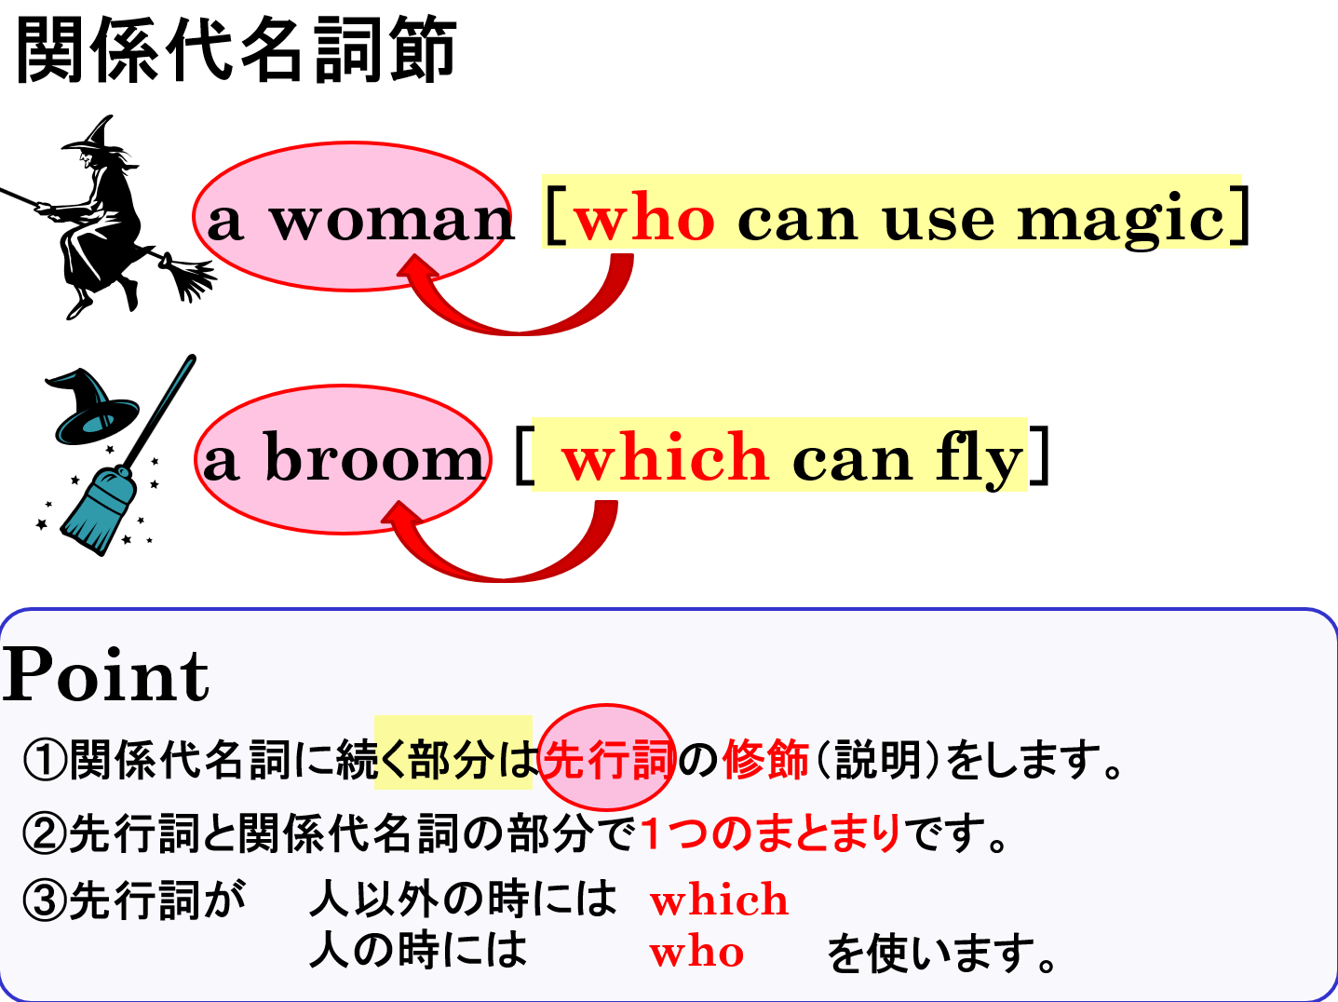

Slide 24
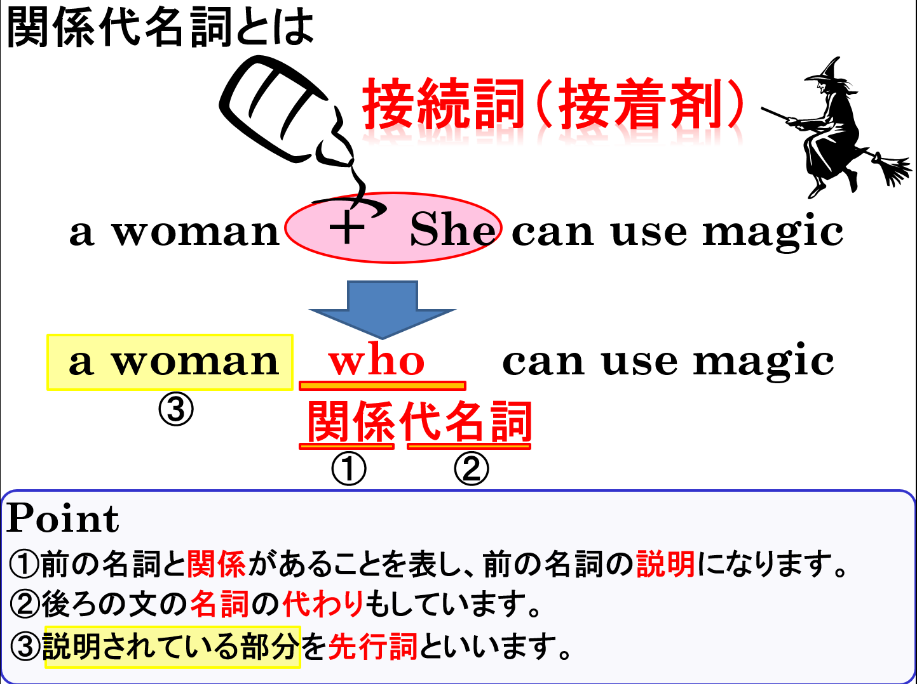

Slide 25
関係代名詞
文章の中で使ってみよう

Slide 26
ホウキに乗ることができる女の子
The girl
who can ride a broom

Slide 27
文章の中での関係代名詞（節）
＜The girl［who can ride a broom］＞
［who can ride a broom］
The girl
is a witch.
＋
who can ride a broom
Point
①関係代名詞に続く部分［関係代名詞節］は先行詞の修飾をします。
②先行詞と関係代名詞の部分で＜１つのまとまり＞です。
別々にしないようにしましょう。
③先行詞と関係代名詞の部分がひとまとまりで、文章の中で、主語、
目的語、補語などとして使われます。

Slide 28
関係代名詞
Let’s practice relative clause

Slide 29
私は丘の上にたっている家に住んでいます。
I live in a house
.
＋
the house
stands on the hill
which

Slide 30
耳の長い犬はマイクの犬です。
The dog
is Mike’s
.
＋
which
the dog
has long ears

Slide 31
拓也は速く走る自転車をもっています。
Takuya has a bike
.
＋
the bike
runs fast
which

Slide 32

昨日、トムは他の星からきた宇宙船を見た。
Tom saw a spaceship
yesterday
.
＋
the spaceship
came from another planet
which

Slide 33
マークは日本で作られた車を買った。
Mark bought a car
.
＋
the car
was made in Japan
which

Slide 34
⑥
私には京都に住んでいる友達がいます。
I have a friend
.
＋
the friend
lives in Kyoto
who

Slide 35
向こうで走っている男性は小金沢先生だ。
The man
is Mr. Koganezawa
.
＋
the man
who
is running over there

Slide 36
健二はギターを弾ける少女を知っています。
Kenji knows a girl
.
＋
the girl
can play the guitar
who

Slide 37
窓を開けた少年がこんにちはと言った。
The boy
said, “Hello”
.
the boy
＋
who
opened the window

Slide 38
プレスリーはみんなに愛された歌手でした。
Presley was a singer
.
＋
the singer
was loved by everyone
who

Slide 39
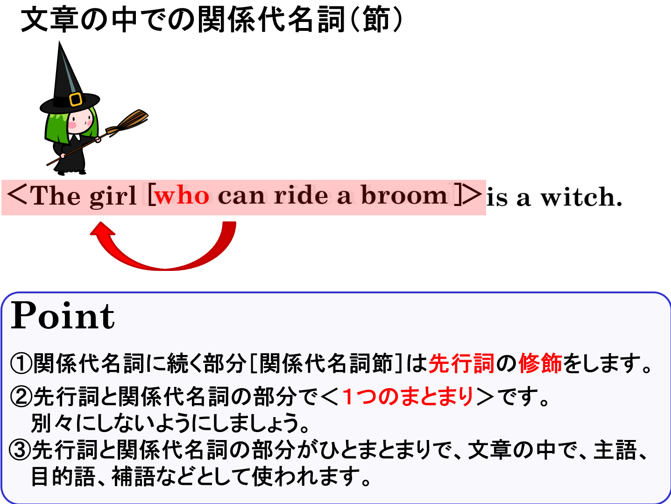

Slide 40
関係代名詞
（主格）

